Slide 1
Rozdzielanie szemerediego
Kombinatoryczna teoria liczb
Anna Zawadzka
Piotr Waszkiewicz
Przemysław Rząd

Slide 2
Cel projektu
Gra w rozdzielanie Szemerediego, w której gracz mierzy się z komputerem.
Dla wybranych wartości liczb N i k, runda polega na:
Wyborze dwóch (dotąd niewybranych) liczb ze zbioru [N] przez gracza pierwszego
Wyborze jednej ze wskazanych liczb przez gracza drugiego, która zostanie pokolorowana na jego kolor. Druga ze wskazanych liczb kolorowana jest na kolor gracza pierwszego
W rundach nieparzystych role się zamieniają. Wygrywa gracz, który pierwszy będzie miał k-elementowy ciąg arytmetyczny w swoim kolorze.

Slide 3
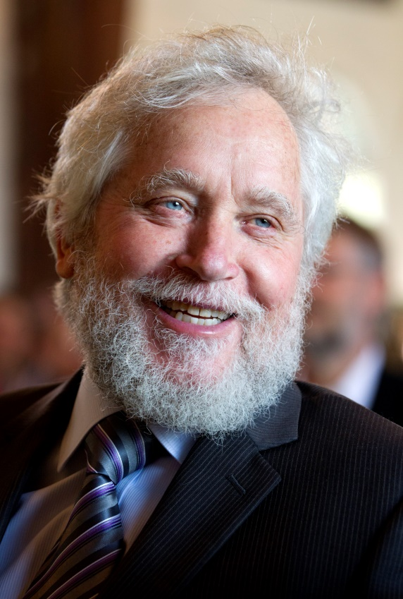
twierdzenie Endre Szemerédiego
Dla dowolnej liczby 0<d<1 zwanej gęstością i dowolnej liczby naturalnej k istnieje liczba N(d,k) taka, że jeżeli N>N(d,k), to dowolny podzbiór A zbioru {1,...,N} o liczebności większej od dN zawiera ciąg arytmetyczny długości k.

Slide 4
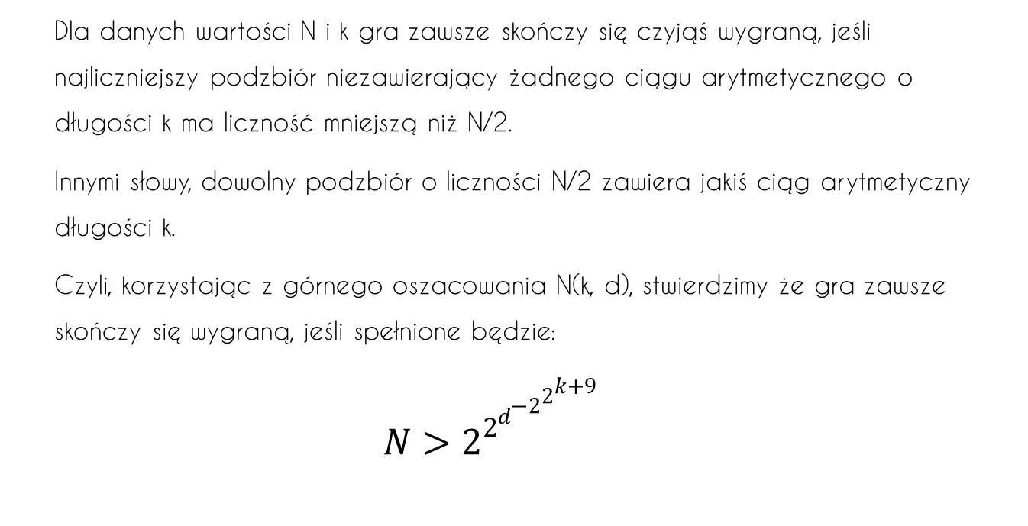
Zakończenie gry
Dla danych wartości N i k gra zawsze skończy się czyjąś wygraną, jeśli najliczniejszy podzbiór niezawierający żadnego ciągu arytmetycznego o długości k ma liczność mniejszą niż N/2.
Innymi słowy, dowolny podzbiór o liczności N/2 zawiera jakiś ciąg arytmetyczny długości k.
Czyli, korzystając z górnego oszacowania N(k, d), stwierdzimy że gra zawsze skończy się wygraną, jeśli spełnione będzie:
$$N>2^{2^{d^{{−2}^{2^{k+9}}}}}$$

Slide 5
Strategie gry
Łatwa – każdy wybór dokonywany w sposób losowy
Średnia – ruchy prowadzące do uzyskania najdłuższego ciągu arytmetycznego
Trudna – wydłużanie ciągu arytmetycznego przy jednoczesnym utrudnianiu gry przeciwnikowi

Slide 6
Statystyki
n=30 k=4 | łatwy | średni | trudny
gracz | 10 | 3 | 6
remis | 0 | 1 | 1
komputer | 0 | 6 | 3
impas | 0 | 0 | 0
n=50 k=6 | łatwy | średni | trudny
gracz | 7 | 4 | 1
remis | 0 | 1 | 0
komputer | 3 | 5 | 9
impas | 0 | 0 | 0
n=60 k=7 | łatwy | średni | trudny
gracz | 6 | 4 | 0
remis | 0 | 0 | 0
komputer | 1 | 4 | 7
impas | 3 | 2 | 3
n=70 k=8 | łatwy | średni | trudny
gracz | 7 | 4 | 0
remis | 0 | 0 | 0
komputer | 2 | 5 | 4
impas | 1 | 1 | 6

Slide 7

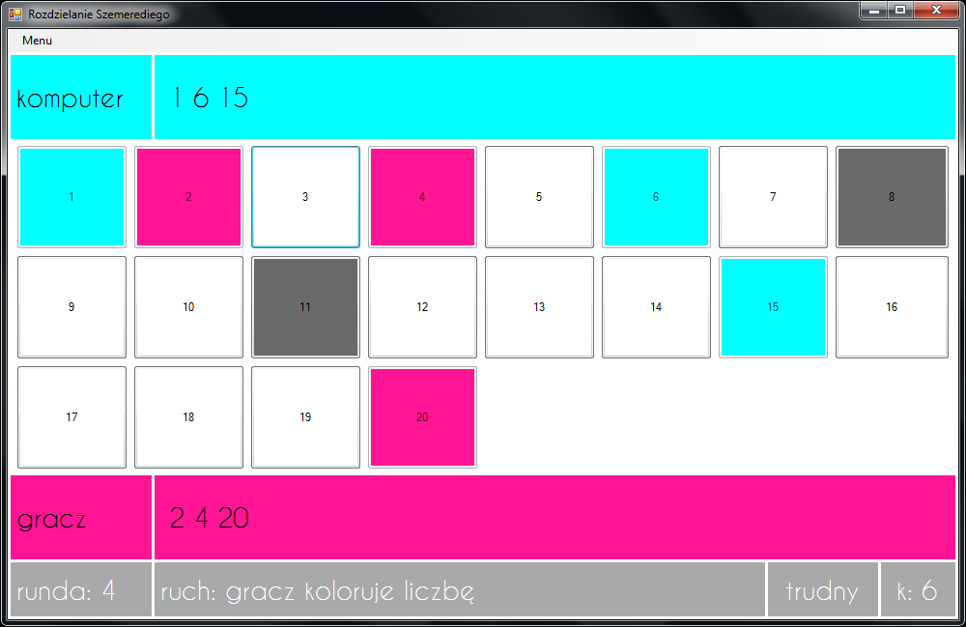
Możliwe usprawnienia
Wykluczenie niektórych ciągów z rozważań w strategii komputera

Slide 8
Demonstracja…

